Slide 1

ПОИСК ПОЛИНГРАММНЫХ ЗАКЛИНАНИЙ
КУРС РОБОТОТЕХНИКИ
КМКВК

Slide 2
НА ЭТОМ УРОКЕ
Радар. Заказ. Ротатор. Комок. Что общего в этих словах? Все они являются палиндромами – словами-перевёртышами, которые читаются одинаково слева направо и справа налево.
Палинграммы ещё лучше, это целый фразы-палиндромы. На этом уроке мы напишем программу, которая будет общаться с помощью таких фраз!

Slide 3
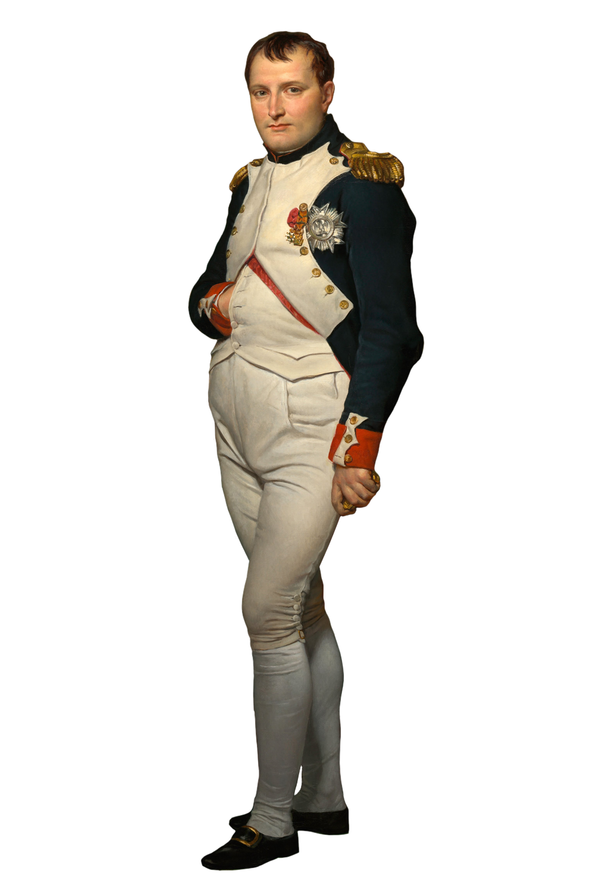
ПАЛИНГРАММЫ
Пожалуй, автором самой известной палинграмы является Наполеон Бонапарт. Когда он впервые увидел Эльбу, он изрёк: «Able was I ere I saw Elba» , что можно перевести как «Я был в состоянии, прежде чем увидел Эльбу».

Slide 4


ПАЛИНГРАММЫ
Нам больше известна другая полинграмма, которой Мальвина обучала Буратино:
«А роза упала на лапу Азора»

Slide 5


ПАЛИНГРАММЫ
В 2011 году издательство DC Comics опубликовало интересную историю, которая подняла использование палинграмм на новый интеллектуальный уровень. Супергероиня Затанна была проклята и в результате могла произносить заклинания, только говоря палиндромами. Ей удалось придумать столько словосочетаний из двух слов, чтобы победить своего противника. Давайте напишем программу, которая в следующий раз облегчит жизнь Затанне.

Slide 6
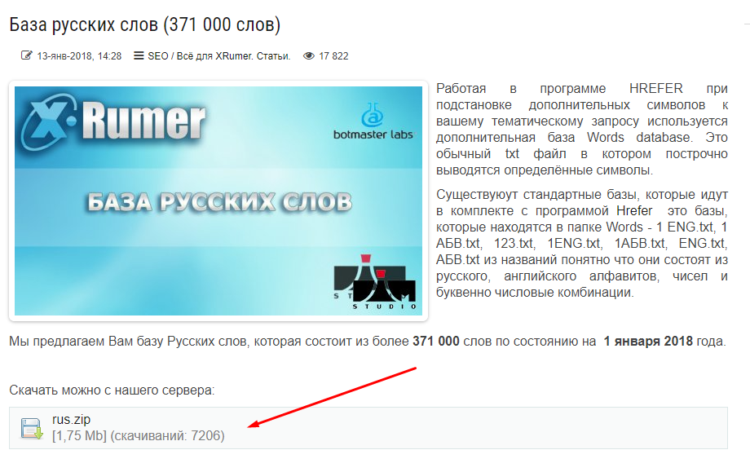
ПОИСКИ И ОТКРЫТИЕ СЛОВАРЯ
Прежде всего, нам требуется большое количество слов для поиска полиндромов. Такие словари мы будем искать в интернете и сохранять в папку проекта в формате .txt
Я использовал словарь с сайта:
https://dim-studio.ru/seo/xrumer/178-baza-russkih-slov-371-000-slov.html

Slide 7
ПОИСКИ И ОТКРЫТИЕ СЛОВАРЯ
Скачанный файл необходимо разместить в папке проекта
Polindrom
RUS.txt
main.py

Slide 8
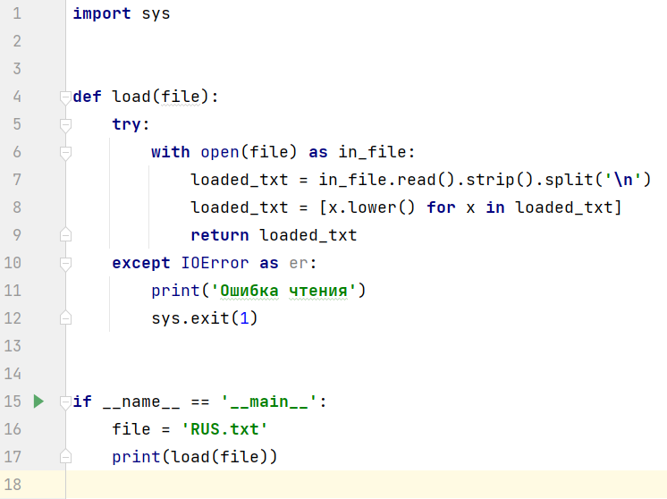
ПОИСКИ И ОТКРЫТИЕ СЛОВАРЯ
Программно считаем файл словаря. Функция load принимает файл, в обработке исключения удаляет из слов пробелы и собирает в общий список. В случае ошибки чтения мы выведем ошибку и завершим работу программы

Slide 9
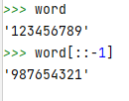
ПОИСК ПаЛИНДРОМОВ
С точки зрения программы палиндром найти легко: необходимо, чтобы слово одинаково читалось в прямом и обратном порядке.
Один из способов вывести строку в обратном порядке является синтаксис:
Здесь в квадратных скобках стоит два двоеточия. Первое определяет срез строки. Так как мы не указали ничего с этим двоеточием, то срез произойдёт с первого до последнего элемента. Минус единица после второго двоеточия говорит о том, что необходимо вывести строку в инверсном порядке.

Slide 10
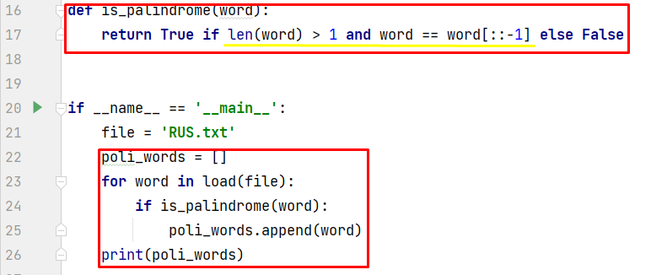
ПОИСК ПаЛИНДРОМОВ
Внутри логической функци is_palindrom мы проверяем, чтобы длина слова была больше единицы, а также чтобы слово совпадало с его инверсным значением. Также важно, чтобы все слова были записаны с маленькой буквы без пробелов. Но эту проблему мы решили ранее.

Slide 11
ПОИСК палинграмм
До сих пор всё было слишком легко. Теперь давайте займёмся составлением палинграмм. Например, ежу хуже или лев осовел.
Стержневое слово
Стержневое слово
ЕЖУ ХУЖЕ
ЛЕВ ОСОВЕЛ
Палиндром
Перевернутое слово
Палиндром
Палиндромная последовательность
Перевернутое слово

Slide 12
ПОИСК палинграмм
Наша программа будет экзаменовать стержневое слово, о котором можно сделать выводы:
Оно может иметь чётное, либо нечётное число букв;
Одна смежная часть слова буквально содержит реальное слово, когда читается назад;
Эта смежная часть может занимать часть или всё стержневое слово;
Другая смежная часть содержит палиндромную последовательность букв;
Палиндромная последовательность может занимать часть или всё стержневое слово целиком;
Эти две части не могут перекрываться либо использовать буквы совместно;
Последовательность обратима;
Стержневое слово
Стержневое слово
ЕЖУ ХУЖЕ
ЛЕВ ОСОВЕЛ
Палиндром
Перевернутое слово
Палиндром
Палиндромная последовательность
Перевернутое слово

Slide 13


СЕМОРДНИЛАП
К слову, если перевёрнутое слово занимает все стержневое слово и не является палиндромом, то оно называется семорднилапом. Семорднилап похож на палиндром, за исключением одного ключевого отличия: вместо того, чтобы содержать буквально одинаковое слово при чтении назад, он содержит другое слово. Например, код – док. Кстати, семорднилап – это слово палиндром, прочитанное наоборот (palindromes – semordnilap)

Slide 14
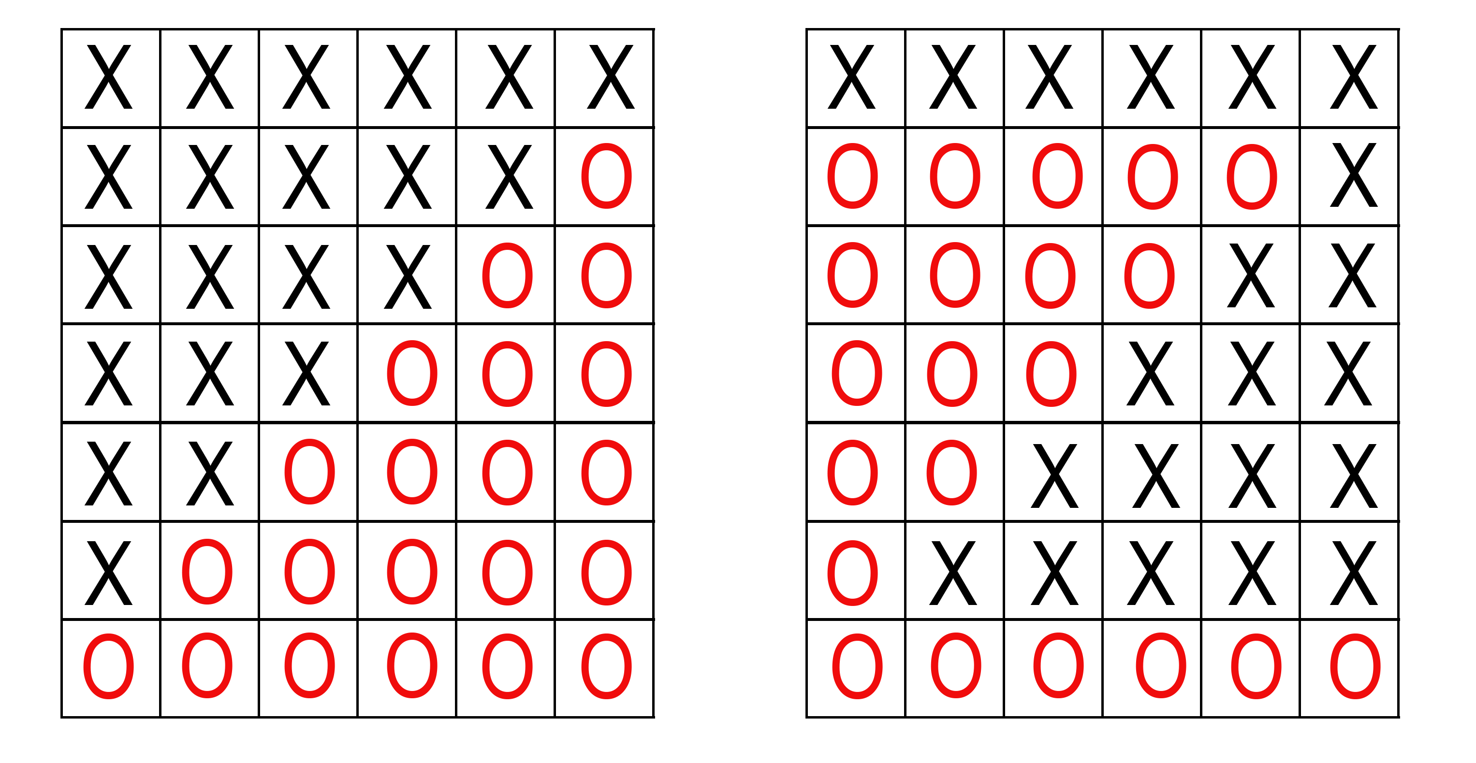
палинграмм
На рисунке показано произвольно слово из шести букв. Крестики представляют собой часть слова, которая может образовывать реальное слово при чтении назад. Нолики – возможную палиндромную последовательность.
Верхняя строка в каждом столбце представляет собой семорднилап. Нижняя строка – палиндром. Они оба являются перевёрнутыми словами, просто разными типами. Общее число вариантов в данном случае 7, что представляет собой на 1 больше, чем количество букв в слове.
У П А Л А Н - Н А Л А П У

Slide 15
палинграмм
На рисунке показано произвольно слово из шести букв. Крестики представляют собой часть слова, которая может образовывать реальное слово при чтении назад. Нолики – возможную палиндромную последовательность.
Верхняя строка в каждом столбце представляет собой семорднилап. Нижняя строка – палиндром. Они оба являются перевёрнутыми словами, просто разными типами. Общее число вариантов в данном случае 7, что представляет собой на 1 больше, чем количество букв в слове.
У П А Л А Н - Н А Л А П У

Slide 16
палинграмм
Палиндромная?
Что же должна делать наша программа? Она будет перебирать буквы в слове, начиная с конечной буквы, и каждую итерацию добавлять одну букву. Для поиска палинграммы ежу хуже, она одновременно будет оценивать слово на наличие палиндромной последовательности в конце стержневого слова хуже, и перевёрнутого слова в начале. Обратите внимание, что всего одна буква является палиндромной последовательностью, поэтому мы должны добавить его в исключение.
Кроме того, чтобы уловить поведение «зеркального отражения» мы должны выполнить циклы в обратном порядке, ища палиндромные последовательности в начале слова и перевернутые слова в конце. Это позволит найти палинграммы.
4
3
2
1
ХУЖЕ
1
2
3
4
Перевернутое слово?

Slide 17
палинграмм
Палиндромная?
Для слова в списке слов:
Получить длину слова
Если длина > 1:
Перебрать буквы в слове:
Если перевернутый фрагмент слова в начале слова находится в списке слов и последующие буквы образуют палиндромную последовательность:
Добавить слово и перевернутое слово в список палинграмм
Если фрагмент перевернутого слова в конце слова находится в списке слов и предыдущие буквы формируют палиндромную последовательность:
Добавить перевернутое слово и слово в список палинграмм
Отсортировать список палинграмм
Вывести список палинграмм на экран
4
3
2
1
ХУЖЕ
1
2
3
4
Перевернутое слово?

Slide 18
палинграмм
Палиндромная?
Для слова в списке слов:
Получить длину слова
Если длина > 1:
Перебрать буквы в слове:
Если перевернутый фрагмент слова в начале слова находится в списке слов и последующие буквы образуют палиндромную последовательность:
Добавить слово и перевернутое слово в список палинграмм
Если фрагмент перевернутого слова в конце слова находится в списке слов и предыдущие буквы формируют палиндромную последовательность:
Добавить перевернутое слово и слово в список палинграмм
Отсортировать список палинграмм
Вывести список палинграмм на экран
4
3
2
1
ХУЖЕ
1
2
3
4
Перевернутое слово?

Slide 19
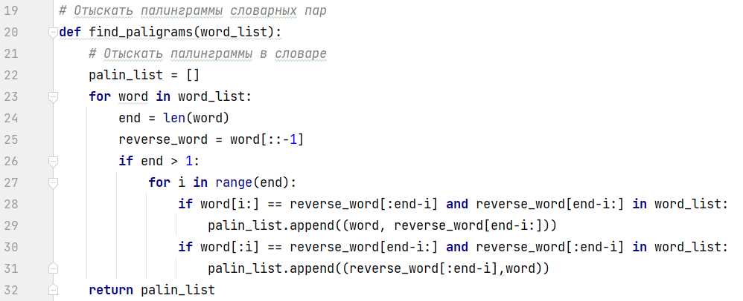
палинграмм

Slide 20
Таким образом
На этом уроке мы познакомились с различными интересными словами:
Палиндромы – слова, которые одинаково читаются в прямом и обратном порядке;
Палинграммы – фразы-палиндромы;
Семорднилапы – слова, которые при чтении в обратном порядке дают другие по смыслу слова.
Также мы научились искать эти слова в словаре русского языка, оптимизировали программу, сократив время её работы!

